Slide 1
A MEVA-HU Kft a MEVA a.s cégcsoport magyarországi leányvállalata 1999 óta működik Tatabányán. A 19 éves tapasztalatunk birtokában segítséget, tanácsot tudunk nyújtani a környezetvédelem, a hulladékgazdálkodás és az ipari felhasználás számos területén.
Termékkínálatunk kiterjed a
HULLADÉKTÁROLÁS
OLAJGAZDÁLKODÁS
RAKTÁROZÁS
MŰHELYFELSZERELÉS
ANYAGMOZGATÁS
KÜLTÉRI FELSZERELÉSEK
Termékeire.

Slide 2
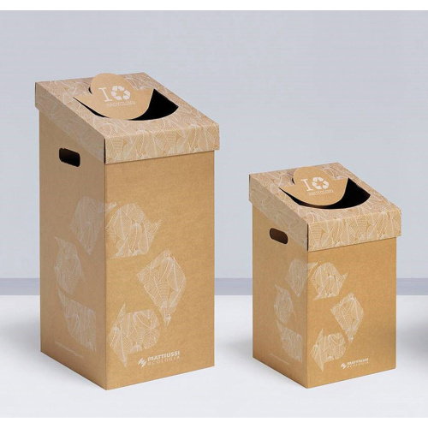
ÚJDONSÁGOK 2018
BELTÉRI HULLADÉKTÁROLÓK

Slide 3
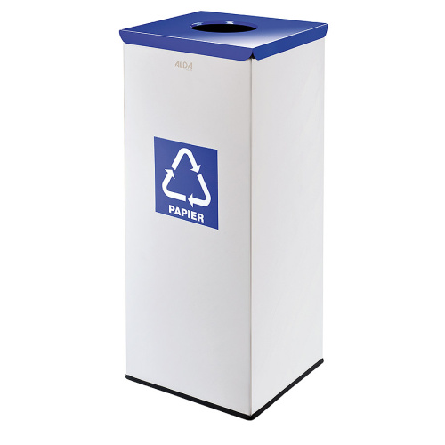
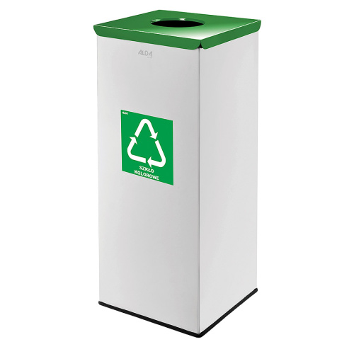
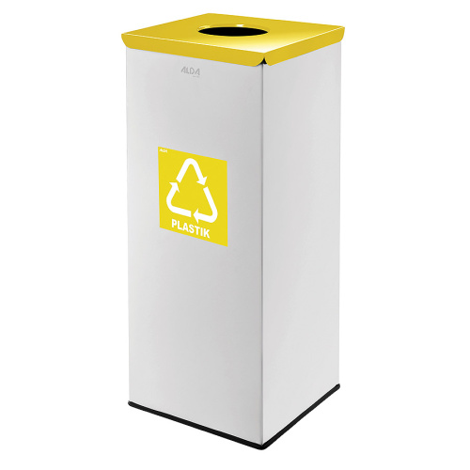
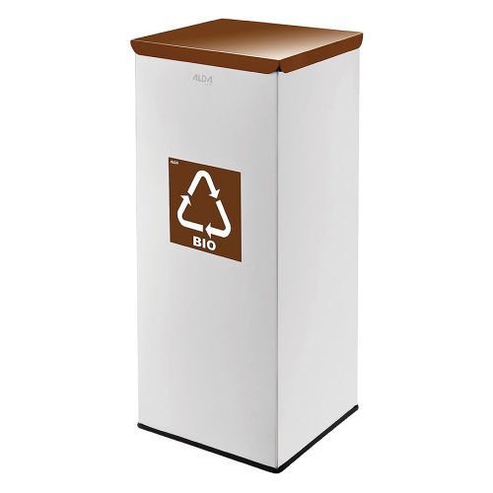
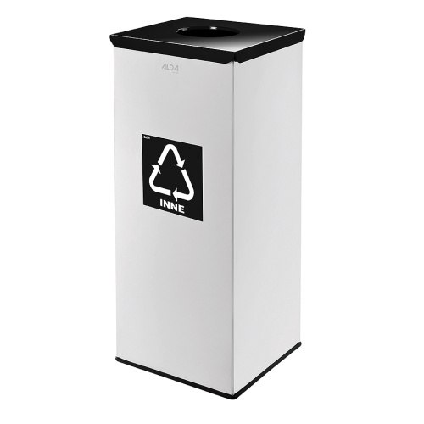
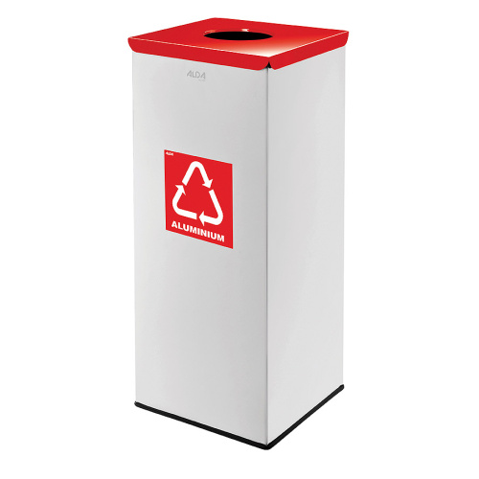
Beltéri hulladéktárolók

Slide 4
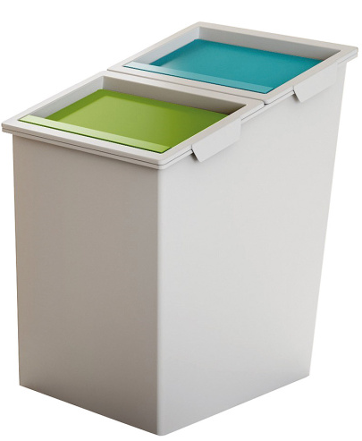
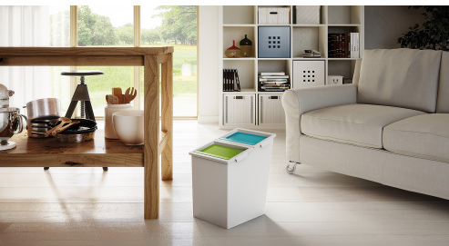
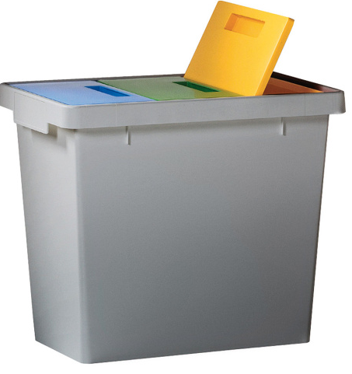
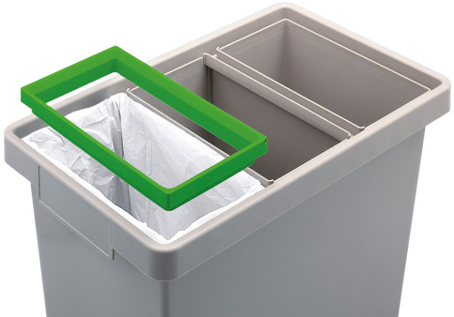
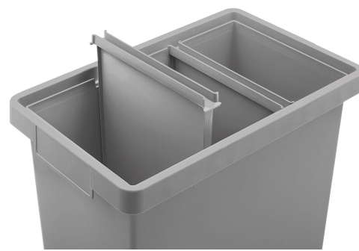
Beltéri hulladéktárolók

Slide 5
Zsákállványok

Slide 6
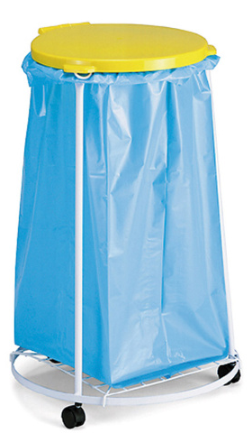
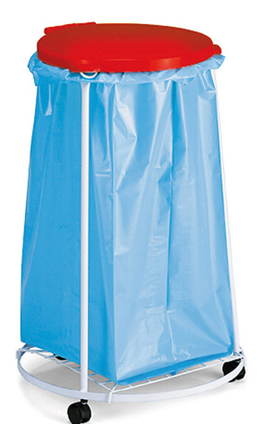
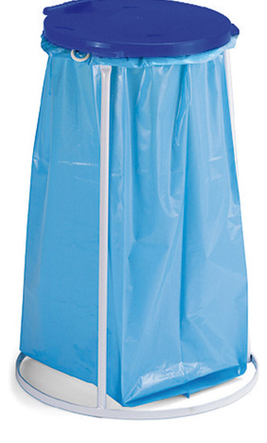
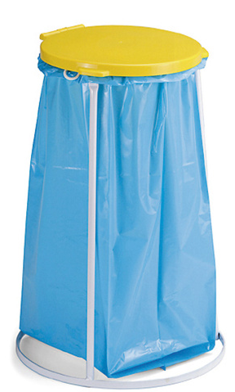
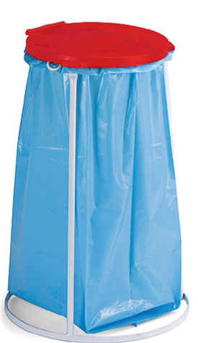
Zsákállványok

Slide 7
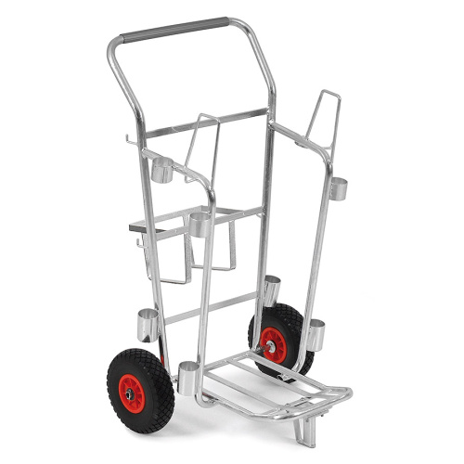
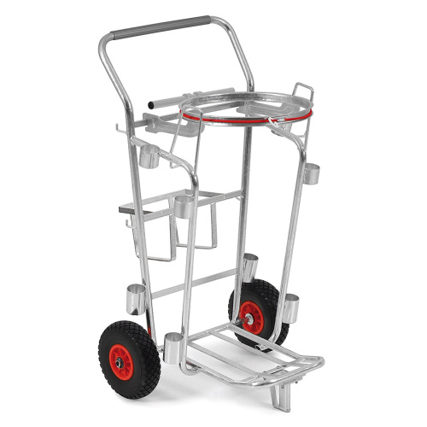
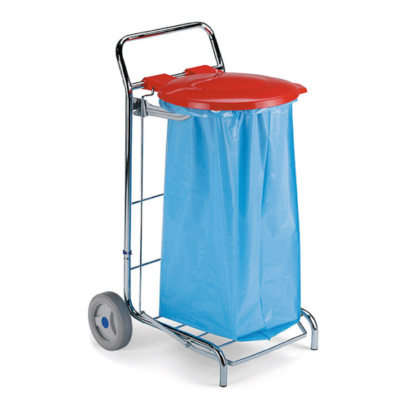
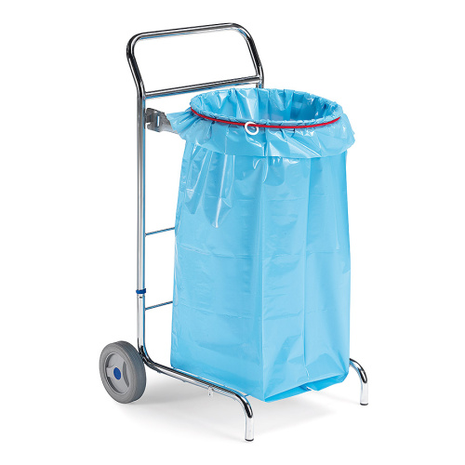
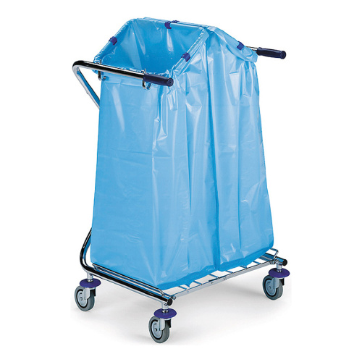
Zsákállványok

Slide 8
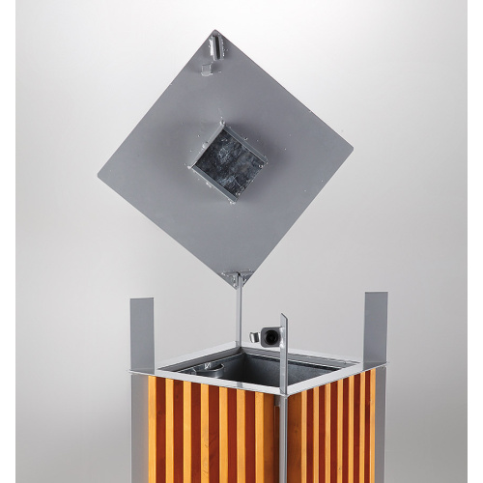
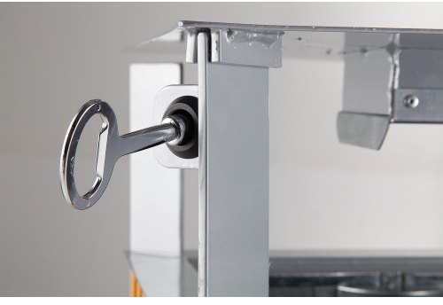
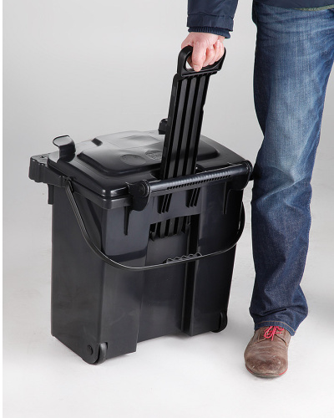
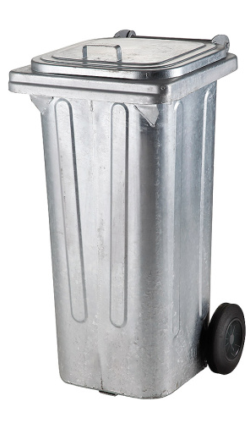
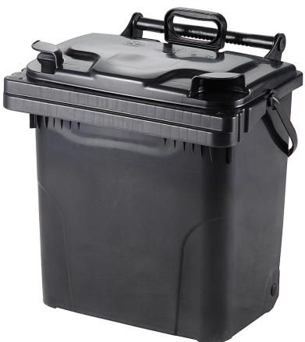
Kültéri hulladékgyűjtők

Slide 9
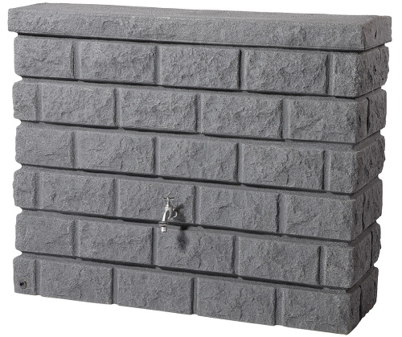
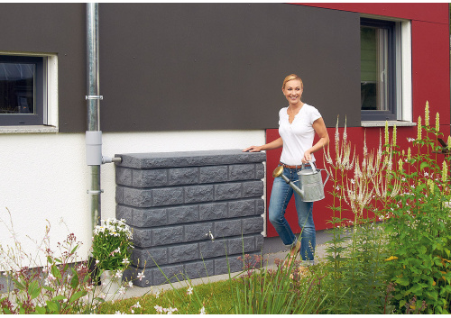
Csapadékvíz gyűjtőedények

Slide 10
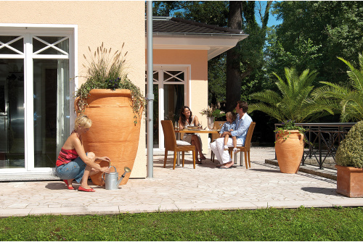
Csapadékvíz gyűjtőedények

Slide 11
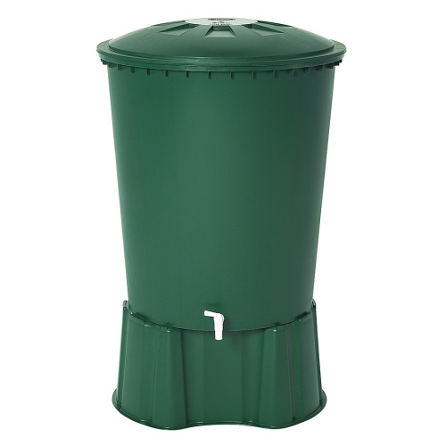
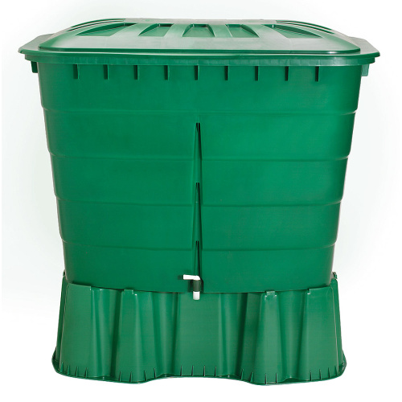
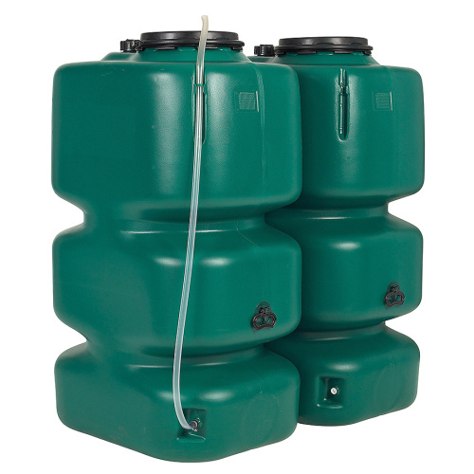
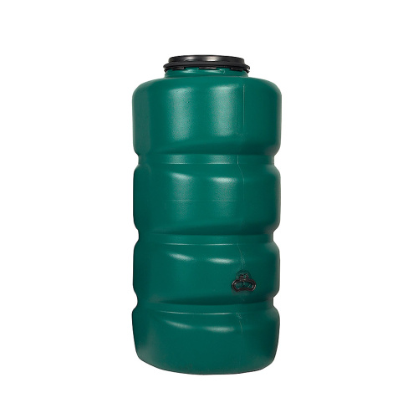
Csapadékvíz gyűjtőedények

Slide 12
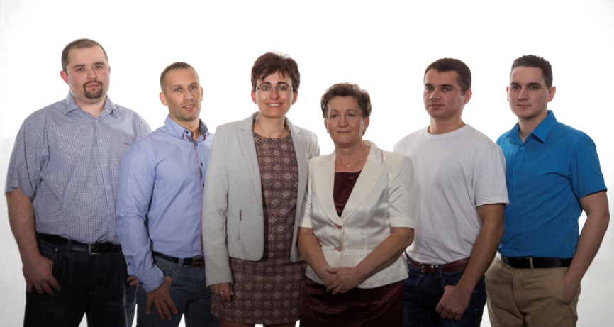
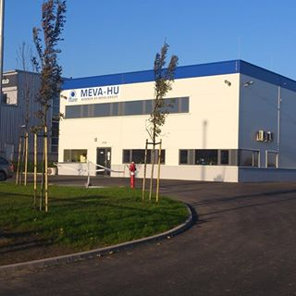
2851 Környe, Budai út 1/B, 34/300-852, meva.hu@meva.eu
www.mevakomi.hu
www.felitatoanyagok.hu
facebook
Köszönöm a figyelmet !

